Slide 1
DEPARTAMENTO DE ELÉCTRICA, ELECTRÓNICA Y TELECOMUNICACIONES
CARRERA DE INGENIERÍA EN ELECTRÓNICA Y TELECOMUNICACIONES
DESARROLLO DE INTERFAZ GRÁFICA DE USUARIO (GUI) PARA DISEÑAR Y SIMULAR ANTENAS A TRAVÉS DE UNA APLICACIÓN WEB IMPLEMENTADO CON EL USO DE CLOUD COMPUTING.
AUTOR: VILLACÍS DE LA CUEVA ARIEL EDUARDO
DIRECTOR: ING. DUQUE CAJAS , MANUEL DARÍO
ENERO 2021

Slide 2
CONTENIDO
Introducción.
Fundamentación Teórica.
Metodología.
Análisis de Resultados.
Conclusiones y Recomendaciones.
1

Slide 3
INTRODUCCIÓN
2

Slide 4
RESUMEN
El presente trabajo de titulación describe el desarrollo de una aplicación Web, la cual permite al usuario seleccionar el tipo de antena, posteriormente ingresar los datos principales para su construcción, con el fin de obtener los parámetros que permitan al usuario seleccionar la antena que se adapte a su necesidades.
3

Slide 5
JUSTIFICACIÓN
La sociedad se encuentra inmersa en una necesidad de constante acceso a las telecomunicaciones. Esto hace que se desarrollen nuevas tecnologías que están siempre en evolución, creando mejoras a factores como el tamaño, costo, durabilidad, etc. Por ello, siempre se está en investigación y desarrollo de soluciones que otorguen una mejor calidad del servicio que se ofrece.
4

Slide 6
OBJETIVOS
OBJETIVO GENERAL
Desarrollar una Interfaz gráfica de usuario (GUI) para diseñar y simular antenas a través de una aplicación Web implementado con el uso de Cloud Computing.
5

Slide 7
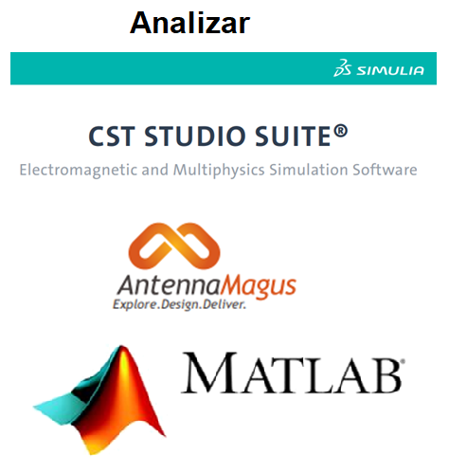
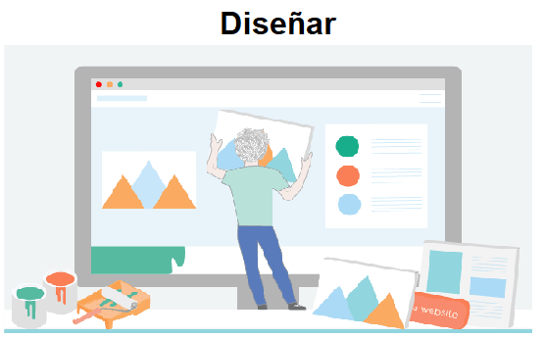
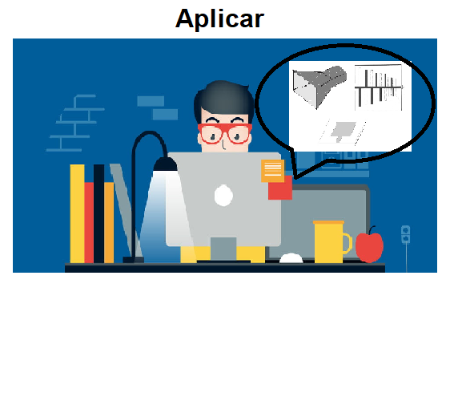
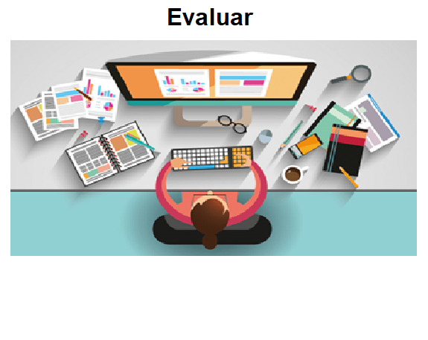
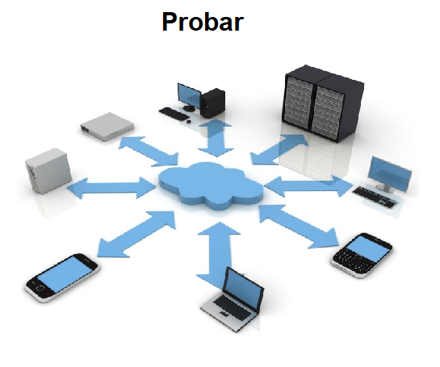
OBJETIVOS
OBJETIVOS ESPECÍFICOS
6

Slide 8
FUNDAMENTACIÓN TEÓRICA
7

Slide 9
ANTENAS
Una antena está conformada por la unión de uno o varios conductores metálicos que permiten emitir o recibir ondas electromagnéticas a través del espacio libre. Las características de las mismas siempre dependen de la relación entre sus dimensiones físicas y la longitud de onda de la señal de radiofrecuencia que es transmitida o recibida.
8

Slide 10
ESPECTRO ELECTROMAGNÉTICO
Banda | Rango de Frecuencia | $$λ$$ (Longitud de Onda) | Denominación
ELF | 30 Hz a 300 Hz | > 100 km | Extremely Low Frecuency
VLF | 3 kHz - 30 kHz | 100 – 10 km | Very Low Frequency
LF | 30 kHz – 300 kHz | 10 – 1 km | Low Frequency
MF | 300 KHz a 3 MHz | 1000 – 100 m | Medium Frequency
HF | 3 MHz – 30 MHz | 100 – 10 m | High Frequency
VHF | 30 MHz – 300 MHz | 10 – 1 m | Very High Frequency
UHF | 300 MHz a 3 GHz | 100 – 10 cm | Ultra High Frequency
SHF | 3 – 30 GHz | 10 – 1 cm | Super High Frequency
EHF | 30 – 300 GHz | 1 – 0,1 cm | Extremely High Frequency
9

Slide 11
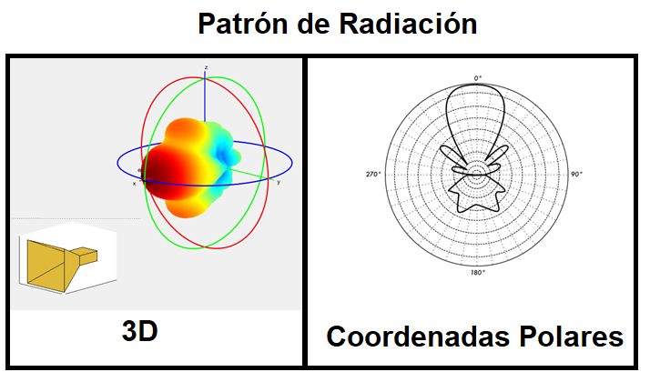
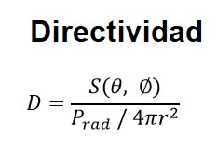
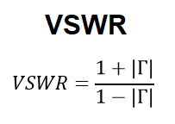
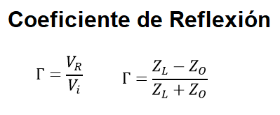
CARACTERÍSTICAS DE LAS ANTENAS
10

Slide 12
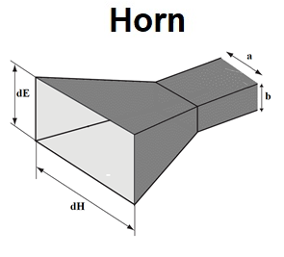
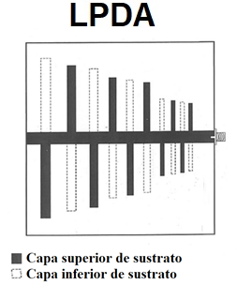
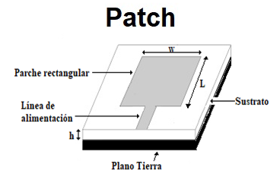
TIPOS DE ANTENAS
11

Slide 13
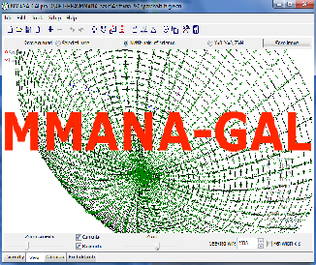
SIMULADORES DE ANTENAS
12

Slide 14
SIMULADORES DE ANTENAS
COMPARACIÓN ENTRE SIMULADORES
Simulador | Diseña Antenas | Valida los Datos de Ingreso | Calcula Parámetros | Compatibilidad con Netbeans
CST | X | X | X | -
Antenna Magus | X | X | X | -
MMANA-GAL | X | X | X | -
MATLAB | X | X | X | X
13

Slide 15
SOFTWARE DE DISEÑO DE PÁGINAS WEB
Las aplicaciones Web cada vez toman más fuerza debido al avance tecnológico, en la forma de hacer negocios y acceder a varios servicios. Por tal motivo, las herramientas para poder diseñar una página Web son diversas. Netbeans es una herramienta que se utiliza tanto en el ámbito educativo como en el profesional.
14

Slide 16
BASE DE DATOS
Una parte fundamental del proyecto es el almacenamiento de los datos que se generen en MATLAB, adicional también deben guardar datos como los usuarios y sus respectivas contraseñas.
Es por ello que utilizará XAMPP, programa que permite la creación de bases de datos y adicional puede vincularse con Netbeans
15

Slide 17
CLOUD COMPUTING
16

Slide 18
CLOUD COMPUTING
Las principales características que Cloud Computing ha desarrollado son:
• Es una red más segura y cuenta con tolerancia a fallos.
• Es una infraestructura escalable.
• Se puede controlar y monitorear en cualquier parte que tenga acceso a internet.
• Maneja datos en tiempo real.
• Cuenta con Calidad de Servicios (QoS-Quality of Service).
• Reduce costos al no tener que adquirir equipos físicos.
• El consumo para procesar información en mucho menor.
17

Slide 19
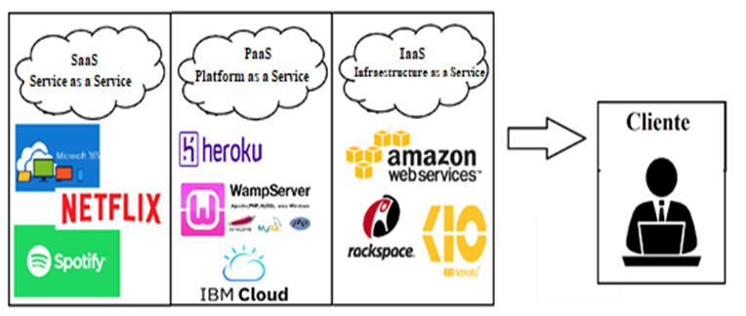
CLOUD COMPUTING
SERVICIOS DE CLOUND COMPUTING
18

Slide 20
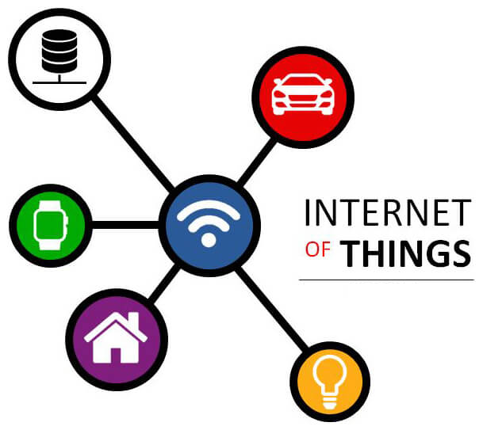
IOT
19

Slide 21
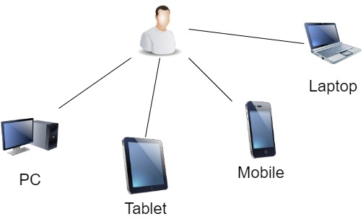
IOT
BYOD
Bring Your Own Device traducido al español como Trae tu Propio Dispositivo se ha convertido en uno de las tendencias más populares en el ámbito de las empresas e institutos académicos, ya que otorgan movilidad y flexibilidad a sus usuarios para realizar diferentes actividades a través de un dispositivo móvil.
20

Slide 22
METODOLOGÍA
21

Slide 23
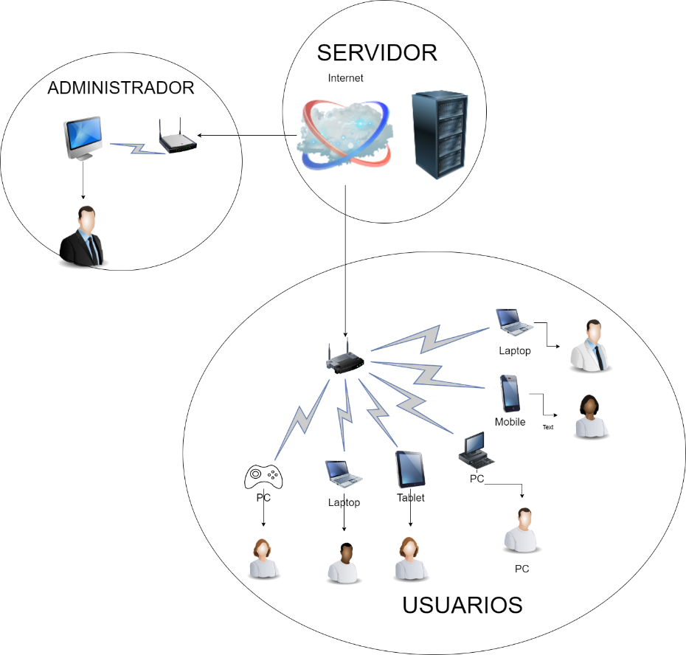
ESQUEMA GENERAL
22

Slide 24
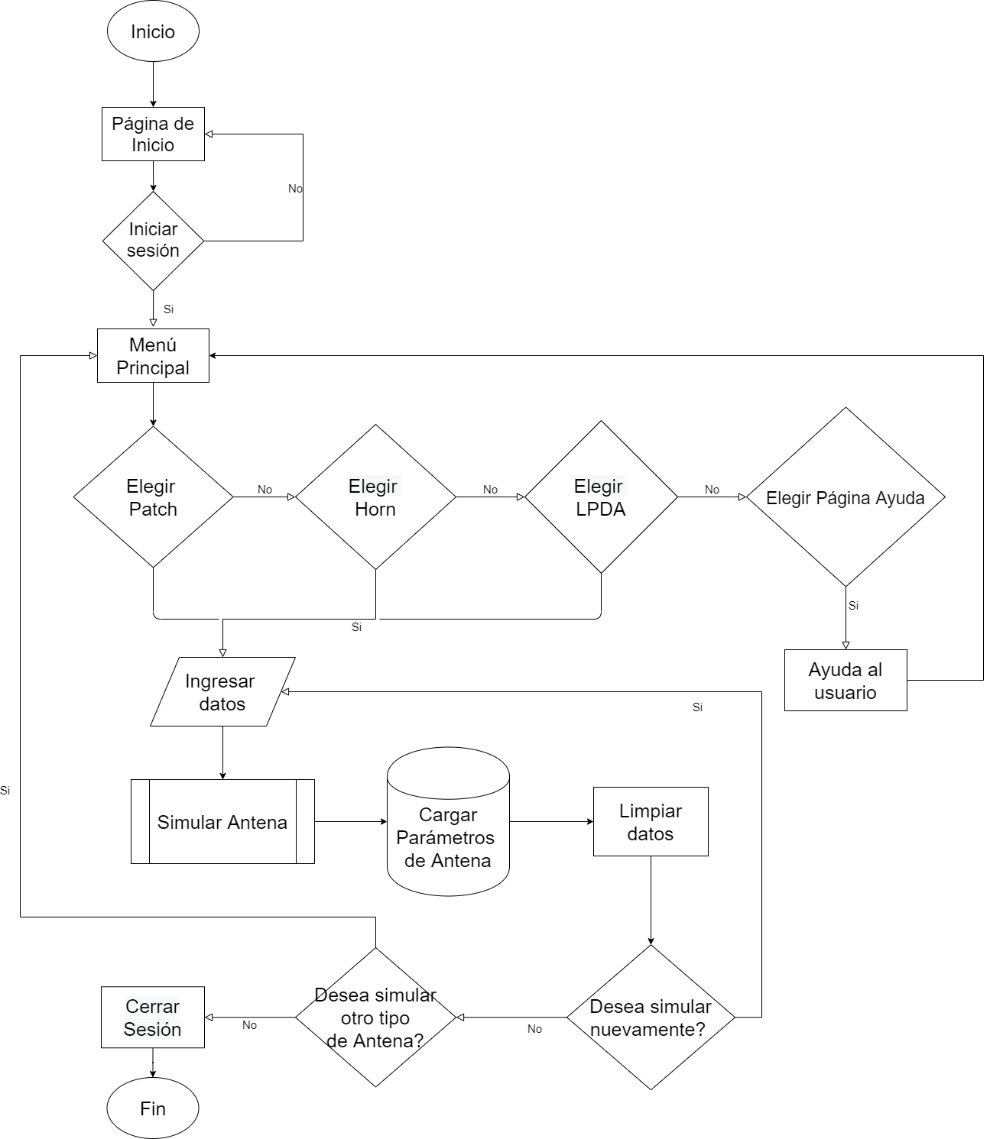
PÁGINA WEB
DIAGRAMA DE FLUJO
GENERAL
23

Slide 25
PÁGINA WEB
DIAGRAMA DE FLUJO
SUBPROCESO
“SIMULAR ANTENA”
24

Slide 26
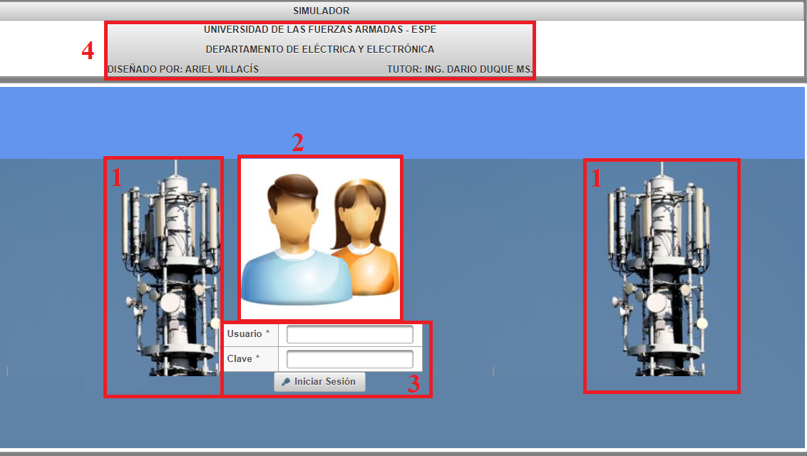
PÁGINAS DE LA APLICACIÓN WEB
PÁGINA DE INICIO
Imágenes de antenas que hacen referencia al contenido de la aplicación.
Una imagen de usuarios para identificar que es el ingreso de la aplicación.
El cuadro para los usuarios inicien sesión
Un cuadro donde detalla los datos de las personas que elaboraron el presente proyecto de investigación.
25

Slide 27
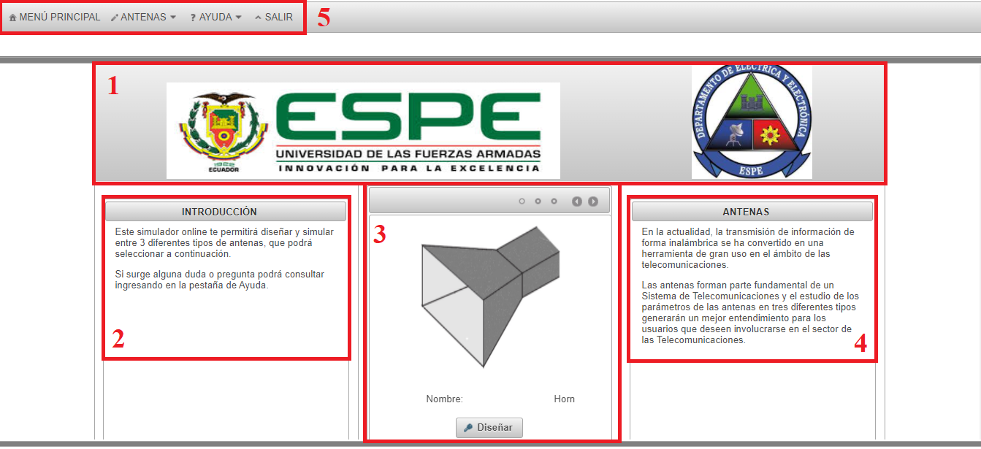
PÁGINAS DE LA APLICACIÓN WEB
PÁGINA MENÚ PRINCIPAL
Logo de la Universidad y logo del Departamento.
Pequeña introducción sobre la aplicación web
Cuadro con un carrusel para elegir el tipo de antenas.
Importancia de las antenas en las telecomunicaciones.
Cuadro con botones que direccionaran a las diferentes páginas creadas.
26

Slide 28
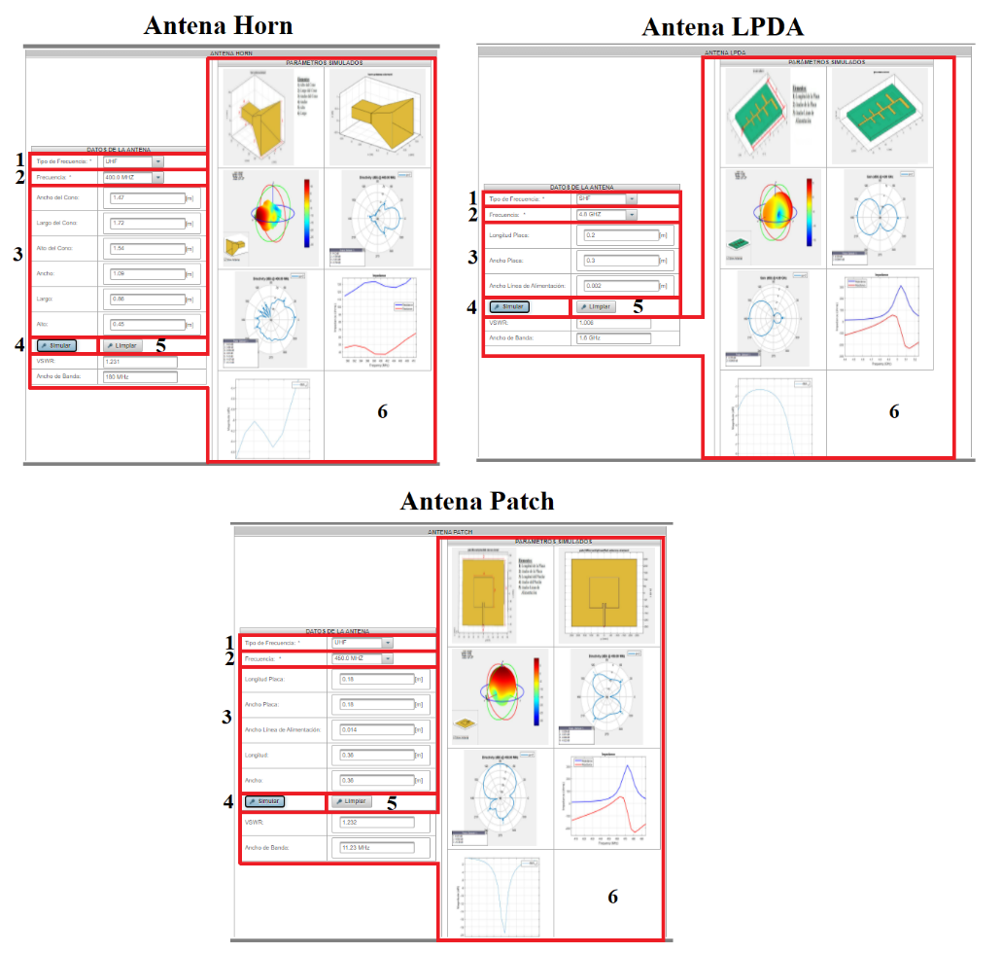
PÁGINAS DE LA APLICACIÓN WEB
PÁGINAS DE LAS ANTENAS
Selección del Tipo de Frecuencia.
Selección del Valor de Frecuencia.
Datos que se autocompletaran dependiendo el tipo de antena.
Botón para simular.
Botón para limpiar los datos.
Parámetros obtenidos de la simulación.
27

Slide 29
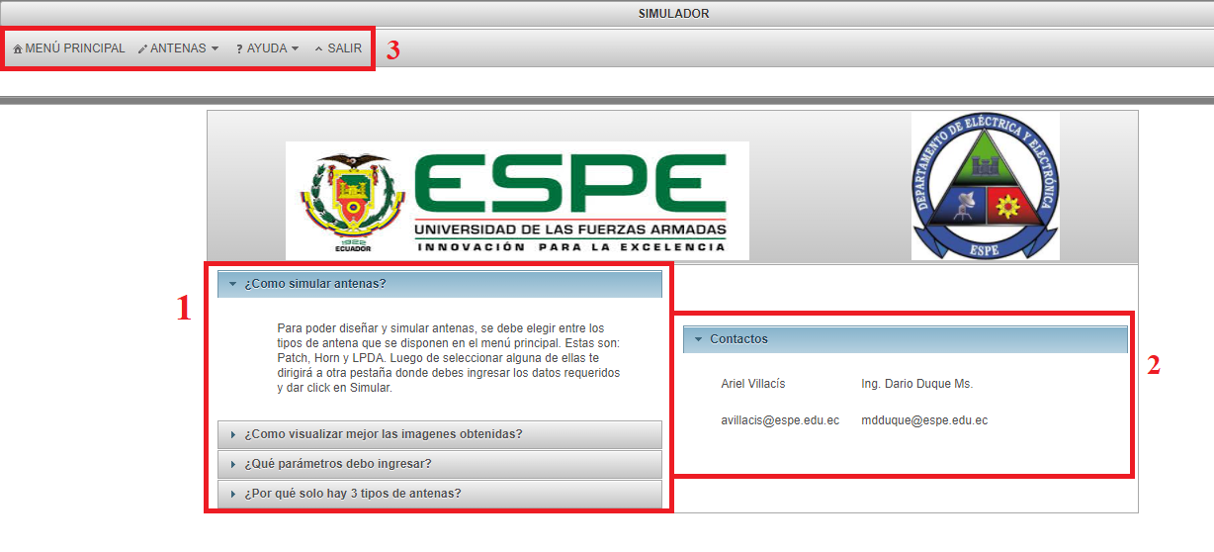
PÁGINAS DE LA APLICACIÓN WEB
PÁGINA DE AYUDA
Preguntas que pueden surgir al momento de diseñar las antenas.
Contactos.
Cuadro donde consta con botones que direccionaran a las diferentes páginas creadas.
28

Slide 30
MATLAB
DIAGRAMA DE FLUJO
29

Slide 31
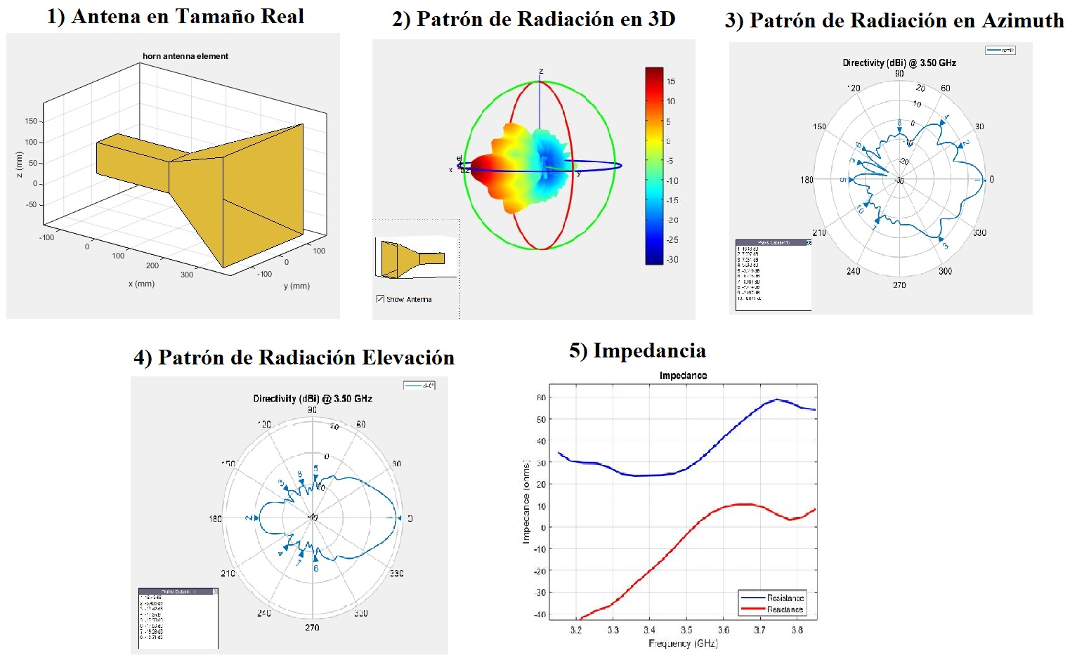
MATLAB
PARÁMETROS DE LA ANTENA HORN
30

Slide 32
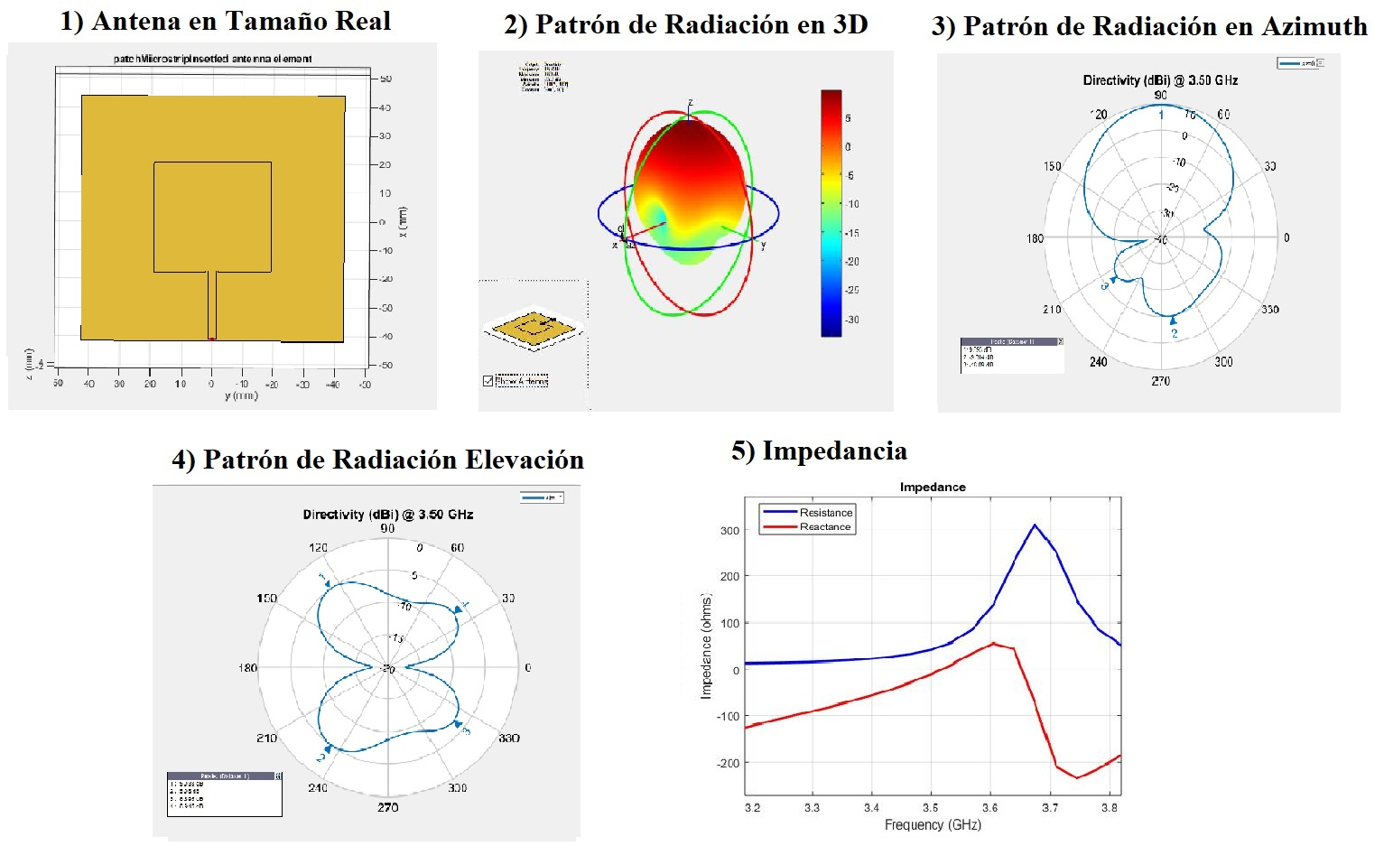
MATLAB
PARÁMETROS DE LA ANTENA PATCH
31

Slide 33
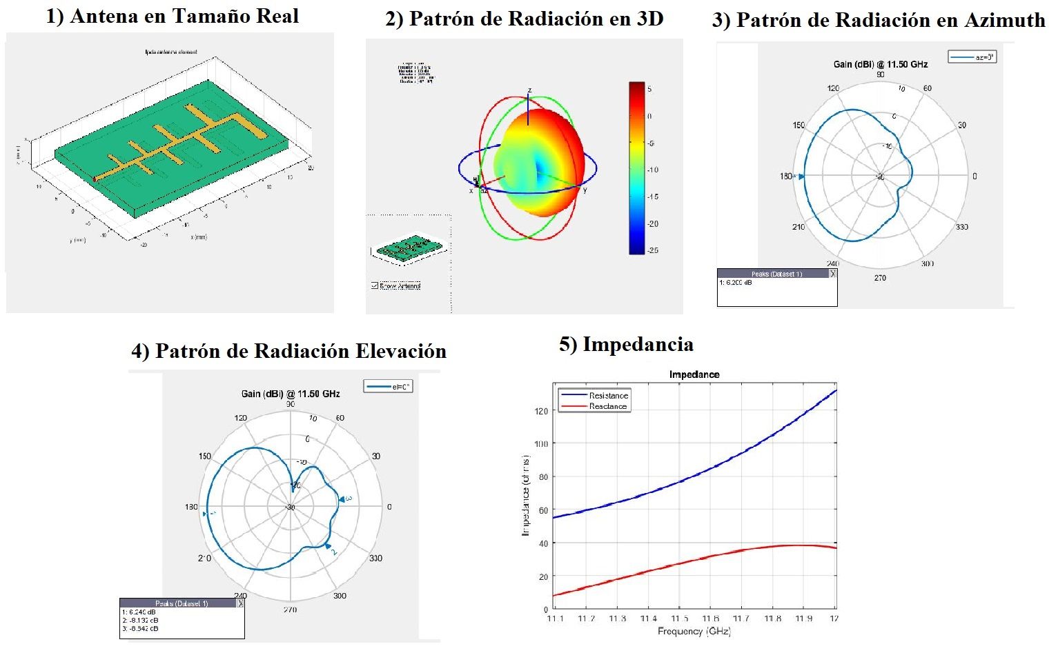
MATLAB
PARÁMETROS DE LA ANTENA LPDA
32

Slide 34
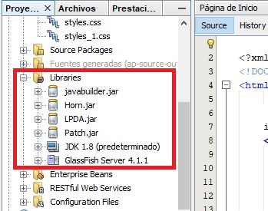
ENLACE ENTRE MATLAB Y NETBEANS
33

Slide 35
BASE DE DATOS
CLASES
Clase | Datos de la Antena | Datos Personales | Tipo de Antena
horn | Ancho del cono, largo del cono, alto del cono, ancho, alto, largo | - | -
lpda | Longitud de la placa, ancho de la placa, longitud del parche, ancho del parche, ancho línea de alimentación | - | -
patch | Longitud de la placa, ancho de la placa, ancho línea de alimentación | - | -
usuarios | - | Nombre, correo, cédula | -
Tipos | - | - | Horn, LPDA, Patch
34

Slide 36
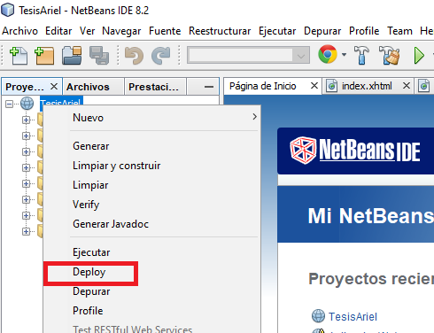
IMPLEMENTACIÓN DE LA APLICACIÓN EN LA NUBE
35

Slide 37
VIDEO DEL FUNCIONAMIENTO
36

Slide 38
ANÁLISIS DE RESULTADOS
37

Slide 39
MEDICIÓN DE RECURSOS COMPUTACIONALES
CARÁCTERISTICAS DEL COMPUTADOR UTILIZADO
Marca | Sistema Operativo | Procesador | RAM | Tarjeta Gráfica
HP | Windows 10 Home Single 64 bits | Intel Core i7 | 12 GB | Intel HD Graphics 520
38

Slide 40
MEDICIÓN DE RECURSOS COMPUTACIONALES
COMPARACIÓN DE RAM Y CPU
39

Slide 41
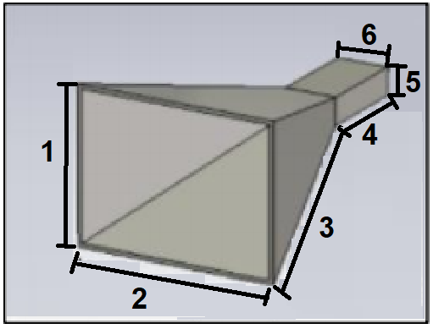
COMPARACIÓN DE PARÁMETROS
ANTENA HORN
Los valores son:
alto del cono=7.9 [cm]
largo del cono=10 [cm],
ancho del cono= 14.8 [cm],
ancho= 4.8 [cm],
alto=1.4 [cm]
largo=2.6 [cm].
Además se trabaja con una frecuencia central de 10.5 [GHz].
40

Slide 42
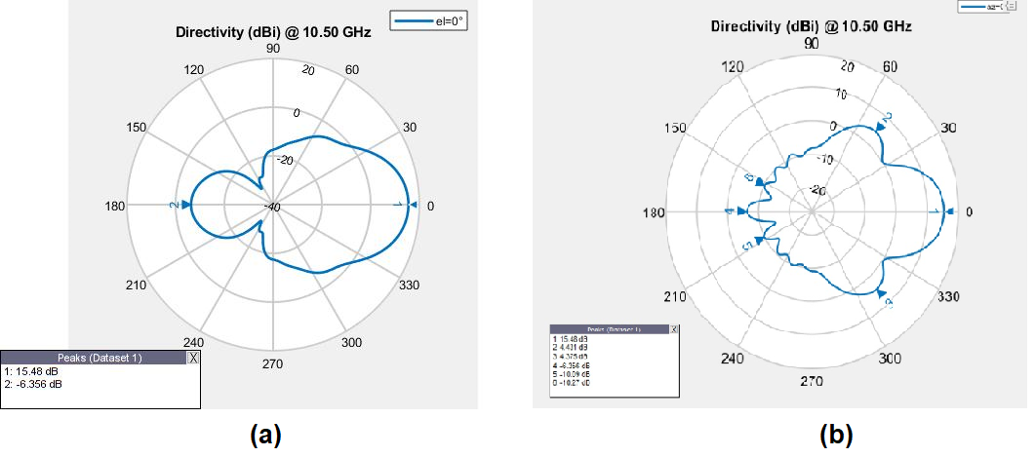
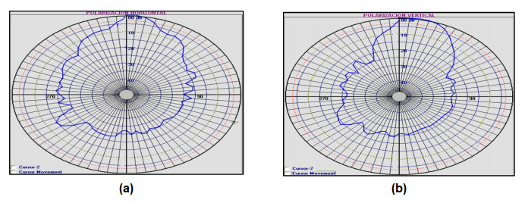
COMPARACIÓN DE PARÁMETROS
ANTENA HORN
 | Valor Teórico | Valor Estimado | Error %
VSWR | 1.03 | 1.3 | 26.2
41

Slide 43
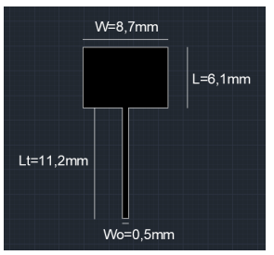
COMPARACIÓN DE PARÁMETROS
ANTENA PATCH
42

Slide 44
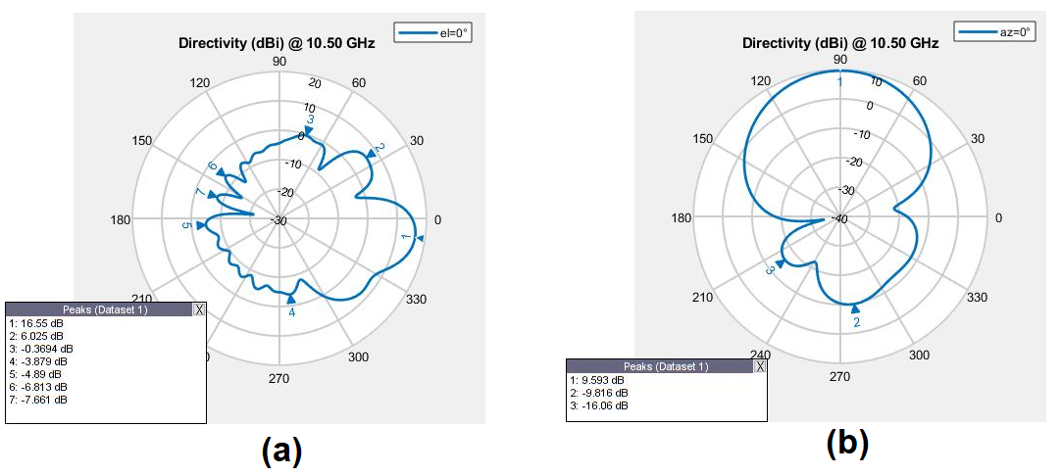
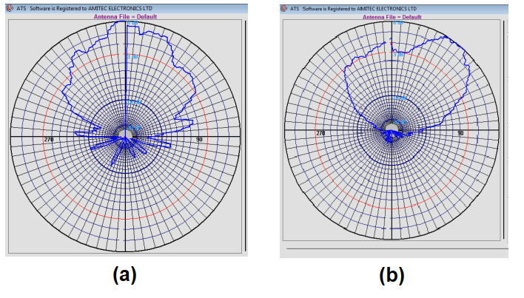
COMPARACIÓN DE PARÁMETROS
ANTENA PATCH
 | Valor Teórico | Valor Estimado | Error %
VSWR | 1.79 | 1.71 | 4.46
43

Slide 45
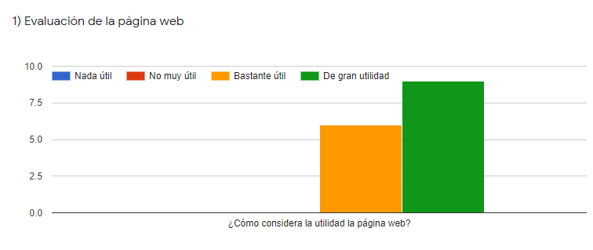
ENCUESTA
PREGUNTA 1
44

Slide 46
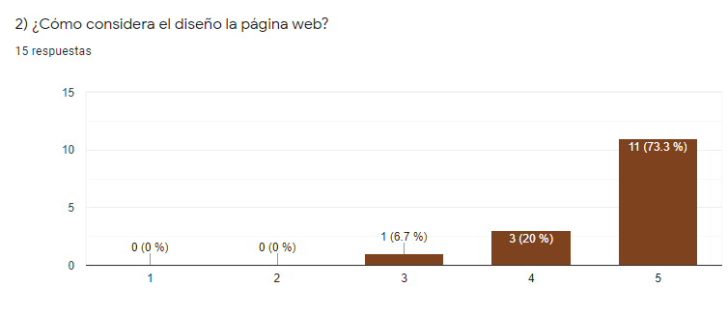
ENCUESTA
PREGUNTA 2
Malo Regular Más o menos Bueno Excelente
45

Slide 47
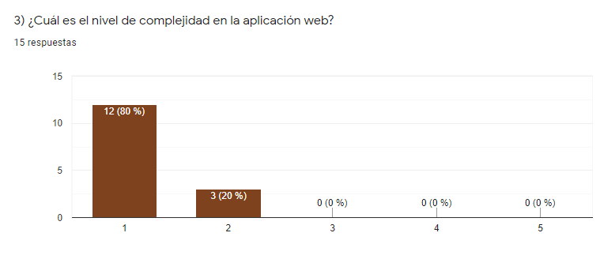
ENCUESTA
PREGUNTA 3
Bajo Medio bajo Medio Medio alto Alto
46

Slide 48
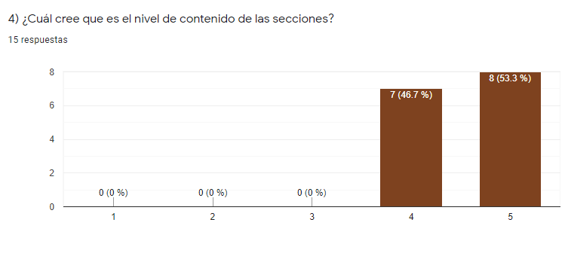
ENCUESTA
PREGUNTA 4
Bajo Regular Más o menos Bueno Excelente
47

Slide 49
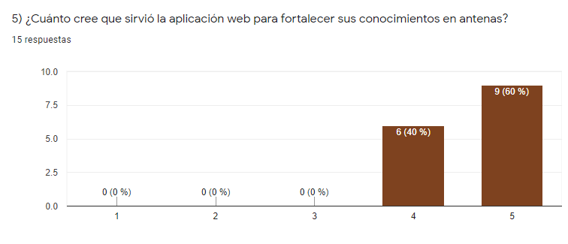
ENCUESTA
PREGUNTA 5
Poco Regular Más o menos Bastante Mucho
48

Slide 50
CONCLUSIONES Y RECOMENDACIONES
49

Slide 51
CONCLUSIONES
El desarrollo del presente trabajo recopilo información de diferentes programas para simular antenas, se evaluó las características que ofrecen cada uno y se verificó la compatibilidad con programas para diseñar páginas web. Finalmente se determinó que MATLAB era el único que permitía exportar archivos que sean compatibles con el programa de diseños de páginas web.
Las antenas utilizadas en este simulador son de banda ancha y banda angosta, lo que permite analizarlas a diferentes frecuencias. Para obtener los parámetros más característicos como son el patrón de radiación, la impedancia, parámetros $S_{11}$.
50

Slide 52
CONCLUSIONES
Para el funcionamiento correcto de la aplicación antes de cargarlo al servidor se realizaron pruebas en la computadora del administrador. Verificando que no existan errores o bucles que afecten al funcionamiento, además se validó los ingresos de datos para evitar que los usuarios coloquen datos erróneos.
Es importante cuando se implementa el servidor en la nube ir verificando en cada paso realizado el funcionamiento, con esto se evita que al concluir el proceso existan errores. Incluso es más complejo corregir los errores al final que en cada procedimiento.
51

Slide 53
RECOMENDACIONES
Una base de datos puede resultar difícil y compleja por eso es importante saber los datos que se necesitarán almacenar para poder dividirlos en diferentes clases y tener una mejor administración de la información.
Es importante conocer el rango de frecuencias al que trabaja cada antena para no realizar simulaciones incorrectas, por eso se recomienda validar los datos que son ingresados por los usuarios.
Es recomendable utilizar versiones de 2018 en adelante de MATLAB, porque estas versiones ya cuentan con la librería de Antenas. Además se debe revisar la versión de Prime Faces que se utilizará, ya que algunas versiones antiguas no cuentan con ciertas herramientas de diseño.
52

Slide 54
MUCHAS GRACIAS
53

